Slide 1

Posto de Correios
Agentes e Inteligência Artificial Distribuída
4º Ano - 1º Semestre
David Falcão - up201506571@fe.up.pt
Pedro Miranda - up201506574@fe.up.pt
Verónica Fradique - up201506440@fe.up.pt

Slide 2
Problema
Pretende-se implementar um sistema de distribuição de correio no qual vários carteiros negociam com o posto de correios que correspondência vão entregar, tendo estes um limite de correspondência que podem transportar. Os carteiros recebem um valor por cada entrega feita. Assim os Carteiros tentam receber o máximo possível, tentando minimizar as despesas em viagens a locais mais distantes.
O Posto de Correio pretende que as entregas sejam feitas com a menor possibilidade de atraso possível e com o menor preço possível. Há portanto carteiros que irão assegurar uma probabilidade maior de entrega sem atrasos do que outros e carteiros que por serem mais competentes irão cobrar mais ao Posto de Correios.

Slide 3
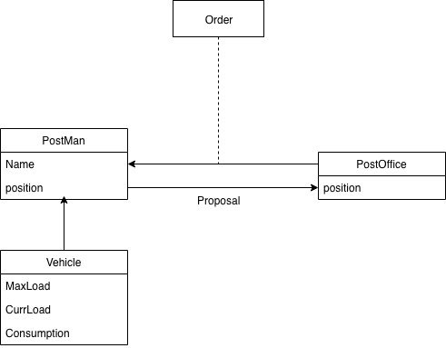

Esquema Global

Slide 4
Interações e Protocolos de Comunicação
PostMan |  | PostOffice
[Subscribe] Handshake |  | Guarda ID e nome do sender
Guarda Posição do PostOffice |  | [Confirm] Handshake
Espera uma order |  | Gera uma order
Calcula a sua oferta |  | [Propagate] Order
[Propose] Proposal |  | Guarda a proposta
Aguarda resposta |  | Calcula a melhor proposta
Analisa Resposta |  | [ACCEPT_PROPOSAL] Decision ou [REJECT_PROPOSAL] *Decision*
... |  | ...
A cada segundo |  | [QUERY_IF] Alive
[Confirm] Alive |  | Verifica a atividade dos postmen

Slide 5
Arquitetura dos Agentes e Estratégias
A estratégia seguida, para a atribuição de uma encomenda, pelo Posto de Correio será:
Preço / Rating
Preço - Custo de uma encomenda calculado com base na distância, na capacidade do veículo e estado de ocupação deste.
Rating - Número entre 0 e 1 que traduz a qualidade do Carteiro, com base na capacidade de entrega a tempo das entregas anteriores

Slide 6
Software Utilizado
JADE - Para a implementação do sistema multi-agente,bem como para a comunicação entre estes.
JUnit - Para testar o algoritmo usado para o cálculo do preço aplicado por cada carteiro.

Slide 7
Experiências Realizadas
Foram realizados testes de funcionamento do sistema, testando a comunicação entre carteiros e Posto de Correios, algoritmos usados para o cálculo dos preços aplicados por cada carteiro, rating dos carteiros, entrega das encomendas. Assim, foram usados 3 carteiros como base do exemplo e foram sendo geradas encomendas pelo Posto de Correios e observado o comportamento destes 3 carteiros, ao nível dos pontos acima enumerados.

Slide 8
Análise dos Resultados
As experiências foram bastante satisfatórias, tendo os agentes se comportado como era previsto e tendo os métodos para classificação de Carteiros (rating e preço) sido ótimos para a escolha do melhor Carteiro a quem entregar cada encomenda, por parte do Posto de Correios. Assim, o sistema multi-agente comportou-se como se esperava.

Slide 9
Conclusões
Concluindo, o sistema atingiu um ponto estável no seu desenvolvimento, sendo assim possível a sua utilização. Em termos futuros, o projeto tem por onde evoluir no que toca à otimização dos algoritmos usados, visto que o preço e o rating são tratados como proporcionais, o que não é o mais correto. Otimizações poderiam também ser feitas no sistema de comunicações.

Slide 10
Informações Adicionais

Slide 11
Exemplo Detalhado de Execução
Os agentes participantes são adicionados no Launcher, após ser posto em execução o sistema, os carteiros comunicam ao Posto de Correio que se encontram disponíveis para fazer entregas. O Posto de Correio vai gerando Entregas que são comunicadas a todos os carteiros existentes no sistema. Estes com base no consumo do seu veículo, distância do Posto ao ponto de entrega e ,se for a primeira entrega, distância da sua posição ao Posto de Correios. Se o veículo já tiver uma carga acima dos 80% da sua carga total, o preço sofre um aumento. Depois de comunicados ao Posto de Correios os preços praticados por cada carteiro, o Posto escolhe a melhor oferta com base no preço proposto pelo carteiro e o seu rating. Depois de escolhido é comunicado aos carteiros se foram escolhidos ou não e o escolhido adiciona a sua lista de entregas a entrega e vai sendo atualizada a sua posição conforme este faz as suas entregas.

Slide 12
Classes Implementadas
Foram implementadas as classes dos agentes PostMan e PostOffice, e depois os objetos relacionados com o funcionamento do sistema, sendo estes as classes Vehicle, Order, Point, PostManID e Proposal. Para além destas classes foram ainda implementadas as classes relacionadas à comunicação entre agentes estando divididas entre a parte de comunicação do PostMan e a parte do PostOffice. Em cada um dos lados, cada classe representa uma mensagem das usadas. Estas mensagens estão acima representadas.

Slide 13
Outras Observações
Foram realizados testes unitários para os algoritmos usados. Estão testados algoritmos como o de Ordenação das Entregas no vetor de entregas do PostMan por ordem de distância e algoritmo de cálculo de distâncias entre pontos.

